Slide 1





Slide 2


Slide 3



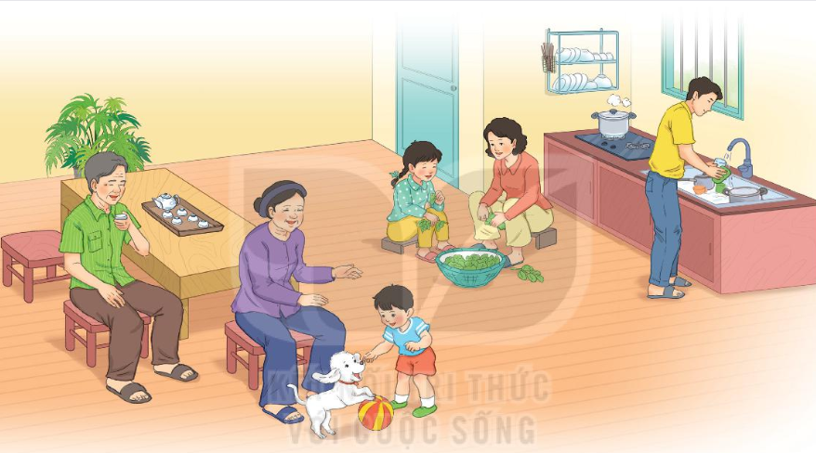

1
Nói những gì em quan sát được trong tranh

Slide 4

Bài 5: Bữa cơm trong gia đình
NGUYỄN
THỊ ÁI
QUYÊN
Notes:
Thiết kế Hương Thảo – Zalo 0972.115.126

Slide 5




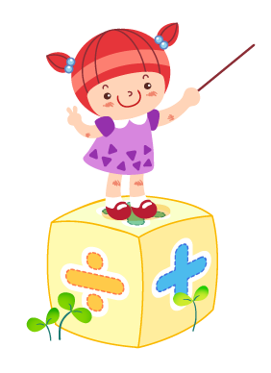

Đọc mẫu
Mắt dõi
Tay dò
Tai nghe

Slide 6

Đọc mẫu
Bữa cơm gia đình
Thấy mẹ đi chợ về, Chi hỏi:
- Sao mẹ mua nhiều đồ ăn thế ạ?
- Đố con hôm nay là ngày gì?
Chi chạy lại xem lịch:
- A, ngày 28 tháng 6, Ngày Gia đình Việt Nam.
- Đúng rồi. Vì thế, hôm nay nhà mình liên hoan con ạ.
Chi vui lắm. Em nhặt rau giúp mẹ. Bốn dọn nhà, rửa xoong nồi, cốc chén. Ông bà trông em bé để mẹ nấu cơm. Cả nhà quây quần bên nhau. Bữa cơm thật tuyệt. Chi thích ngày nào cũng là Ngày Gia đình Việt Nam.
(Châu Anh)

Slide 7


Luyện đọc từ khó
Liên hoan
Xoong nồi
Quây quần

Slide 8


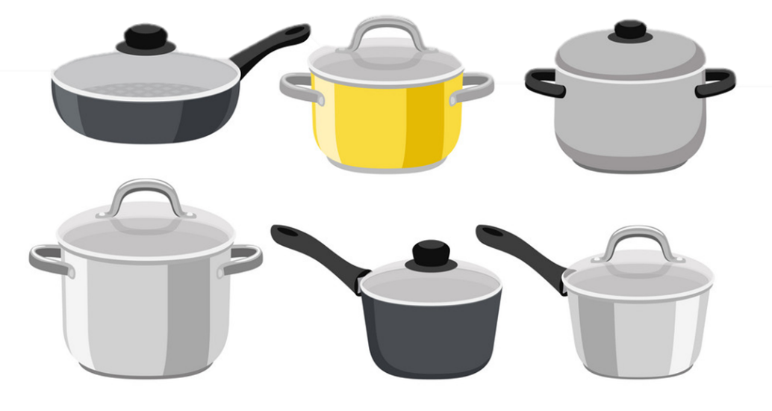

oong
xoong nồi

Slide 9
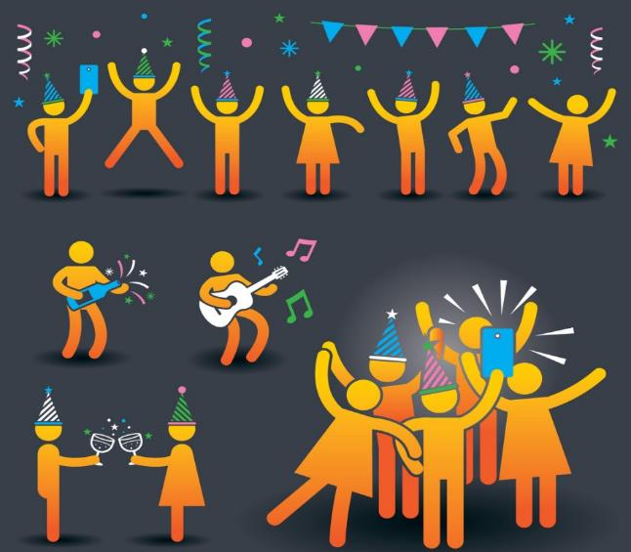
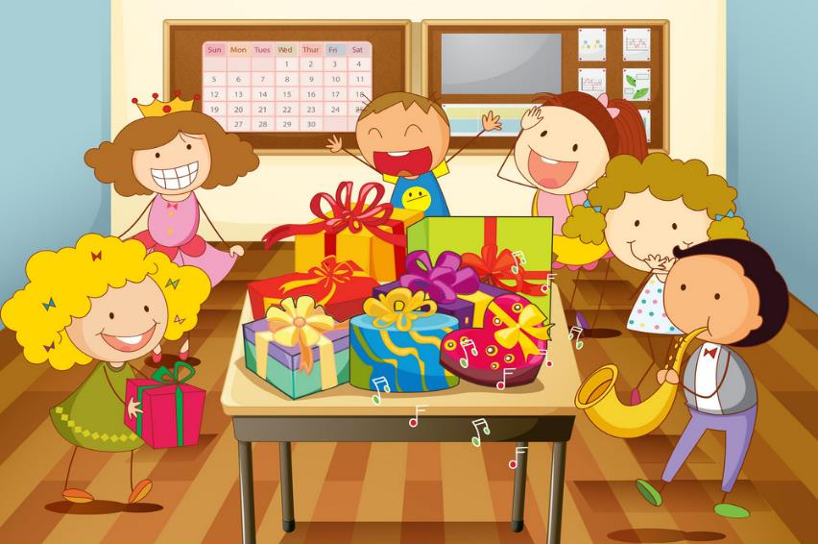
Liên hoan: cuộc vui chung có nhiều người tham gia nhân một dịp gì đó.

Slide 10

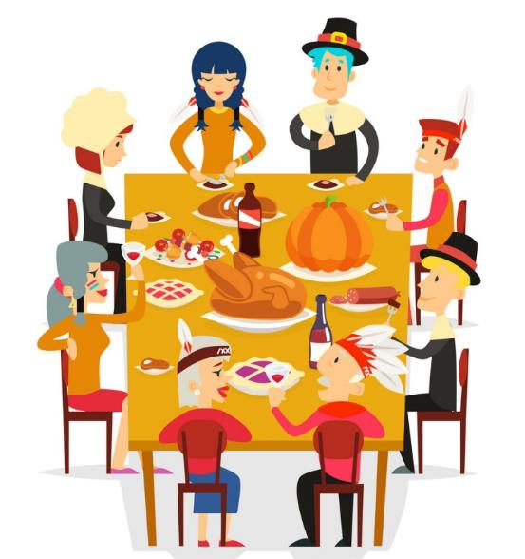
Quây quần: tụ tập lại trong một không khí thân mật, đầm ấm.

Slide 11

Bữa cơm gia đình
Thấy mẹ đi chợ về, Chi hỏi:
- Sao mẹ mua nhiều đồ ăn thế ạ?
- Đố con hôm nay là ngày gì?
Chi chạy lại xem lịch:
- A, ngày 28 tháng 6, Ngày Gia đình Việt Nam.
- Đúng rồi. Vì thế, hôm nay nhà mình liên hoan con ạ.
Chi vui lắm. Em nhặt rau giúp mẹ. Bốn dọn nhà, rửa xoong nồi, cốc chén. Ông bà trông em bé để mẹ nấu cơm. Cả nhà quây quần bên nhau. Bữa cơm thật tuyệt. Chi thích ngày nào cũng là Ngày Gia đình Việt Nam.
(Châu Anh)
Đọc nối tiếp câu

Slide 12
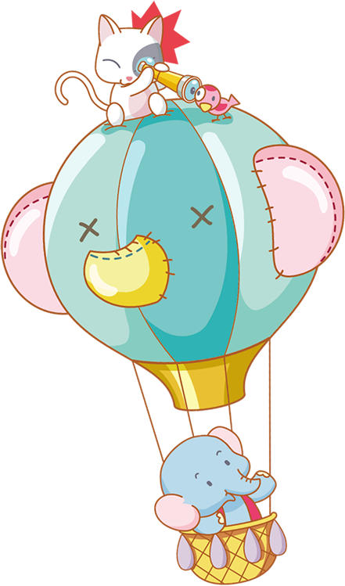

Luyện đọc câu dài:
Ông bà trông em bé để mẹ nấu cơm.
Chi thích ngày nào cũng là Ngày Gia đình Việt Nam.

Slide 13




Luyện đọc nhóm
Yêu cầu
- Phân công đọc theo đoạn
- Tất cả thành viên đều đọc
- Giải nghĩa từ cùng nhau

Slide 14
Bữa cơm gia đình
Thấy mẹ đi chợ về, Chi hỏi:
- Sao mẹ mua nhiều đồ ăn thế ạ?
- Đố con hôm nay là ngày gì?
Chi chạy lại xem lịch:
- A, ngày 28 tháng 6, Ngày Gia đình Việt Nam.
- Đúng rồi. Vì thế, hôm nay nhà mình liên hoan con ạ.
Chi vui lắm. Em nhặt rau giúp mẹ. Bốn dọn nhà, rửa xoong nồi, cốc chén. Ông bà trông em bé để mẹ nấu cơm. Cả nhà quây quần bên nhau. Bữa cơm thật tuyệt. Chi thích ngày nào cũng là Ngày Gia đình Việt Nam.
(Châu Anh)
Thi đọc nhóm

Slide 15

Luyện đọc toàn bài
Tiêu chí đánh giá
1
Đọc đúng
2
Đọc to, rõ
3
Ngắt, nghỉ đúng chỗ
4
Đọc và nhấn giọng
phù hợp

Slide 16
Bữa cơm gia đình
Thấy mẹ đi chợ về, Chi hỏi:
- Sao mẹ mua nhiều đồ ăn thế ạ?
- Đố con hôm nay là ngày gì?
Chi chạy lại xem lịch:
- A, ngày 28 tháng 6, Ngày Gia đình Việt Nam.
- Đúng rồi. Vì thế, hôm nay nhà mình liên hoan con ạ.
Chi vui lắm. Em nhặt rau giúp mẹ. Bốn dọn nhà, rửa xoong nồi, cốc chén. Ông bà trông em bé để mẹ nấu cơm. Cả nhà quây quần bên nhau. Bữa cơm thật tuyệt. Chi thích ngày nào cũng là Ngày Gia đình Việt Nam.
(Châu Anh)
Đọc toàn bài

Slide 17





Trả lời câu hỏi

Slide 18

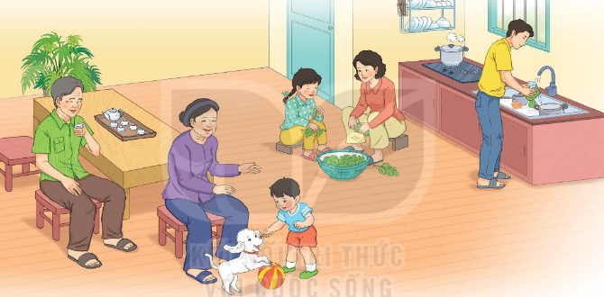
a. Ngày gia đình Việt Nam là ngày nào?
Ngày gia đình Việt Nam là ngày 28 - 6

Slide 19
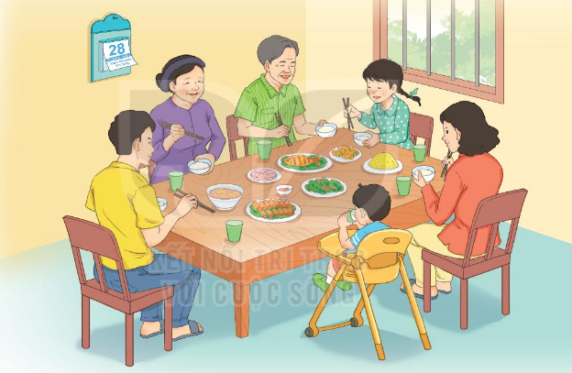
b. Vào ngày này, gia đình Chi làm gì?
Vào ngày này, gia đình Chi tổ chức liên hoan

Slide 20

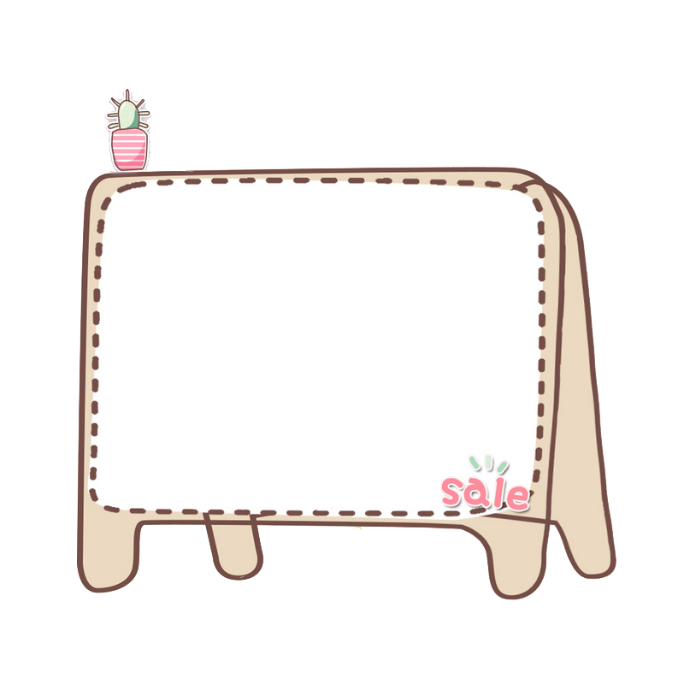

Theo em, vì sao Chi rất vui?

Slide 21
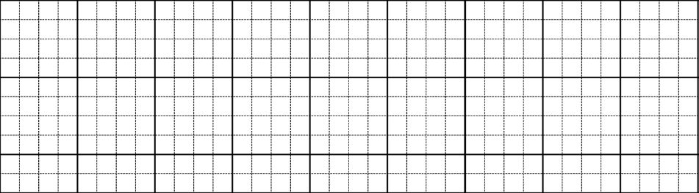
Viết vào vở câu trả lời b ở mục 3
Vào ngày này, gia đình Chi tổ chức
liên hoan.
21
Ngoài ra, những chữ nào trong bài cần viết hoa? Vì sao?
Cần chú ý gì khi viết chữ đầu câu?
Khoảng cách giữa các chữ như thế nào?
Cuối câu có dấu gì?

Slide 22
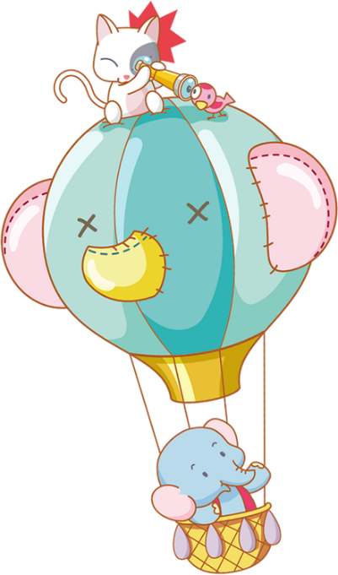




Chào tạm biệt các em
KTUTS

